Slide 1
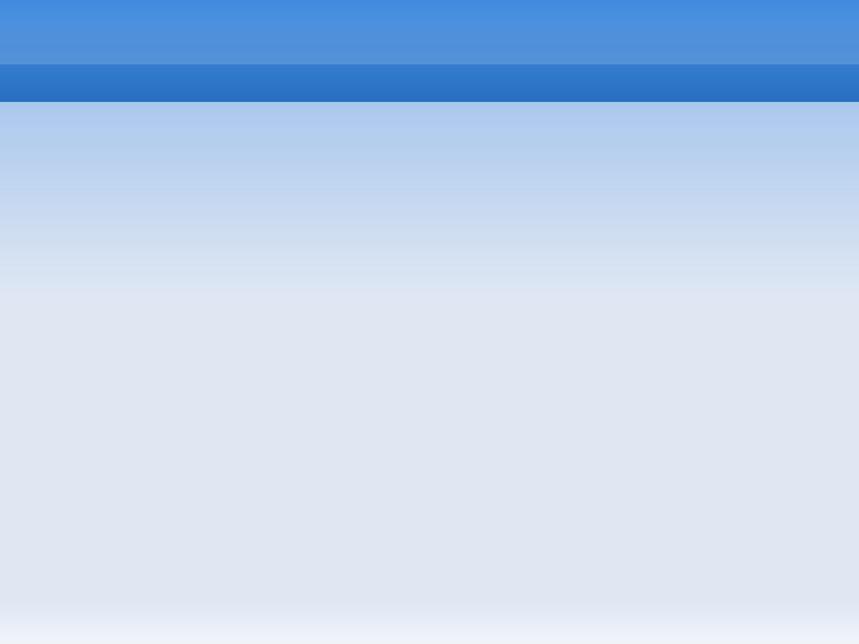
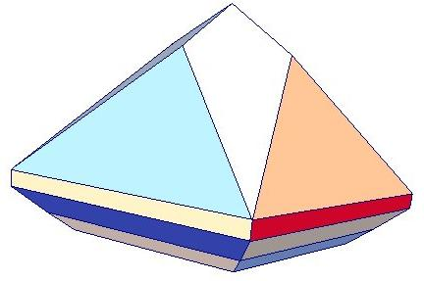
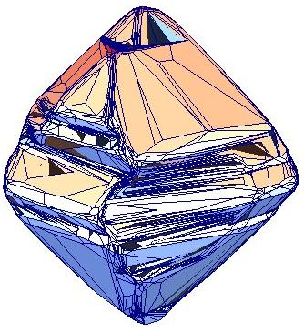
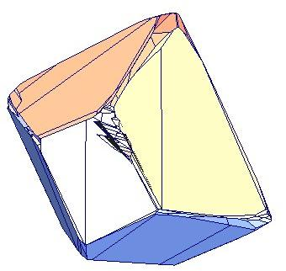
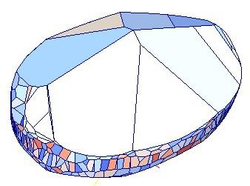
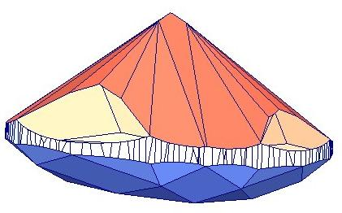
Коррекция многогранников с помощью локальных деформаций
1. Введение
2. Сглаживание смежных граней
3. Сечение многогранника плоскостью
4. Подвижка вершины

Slide 2
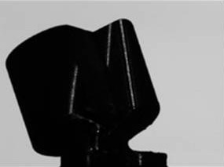
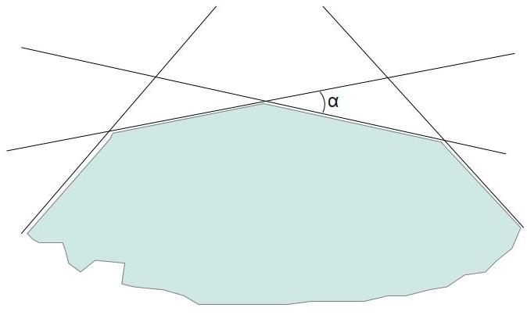
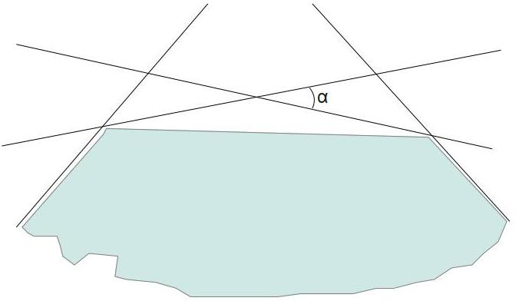
Введение
Модели многогранников строятся по теневым контурам
Могут использоваться от 100 до 800 контуров
При построении возникают ошибки:
1. Большие грани делятся на несколько меньших
2. Вместо одной вершины высокой степени
вводятся несколько вершин меньшей степени
Теневой профиль
?!
Смоделированный многогранник
Реальный камень

Slide 3
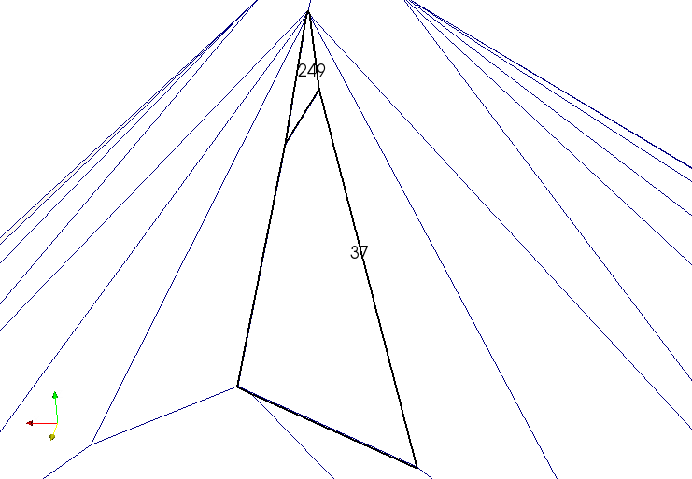
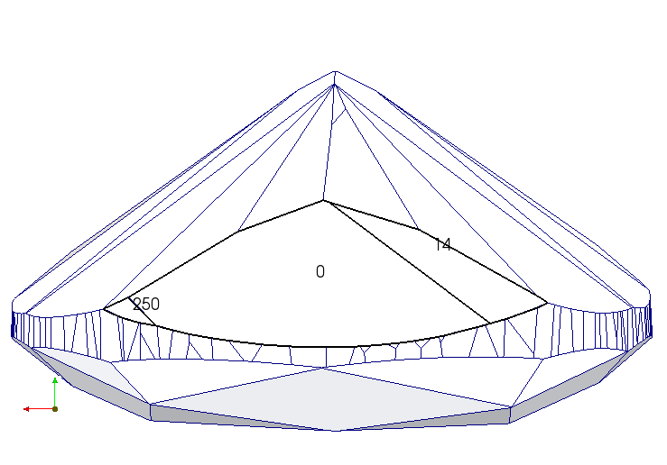
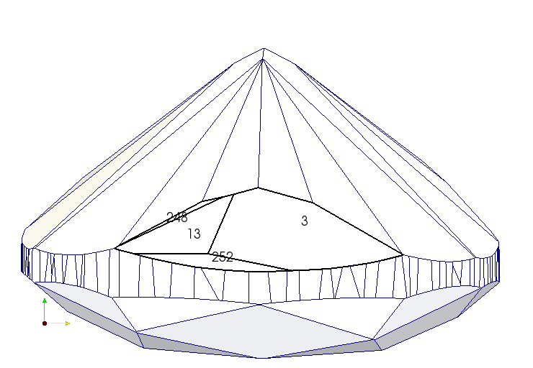
Примеры разделенных граней
2 грани
3 грани
4 грани

Slide 4
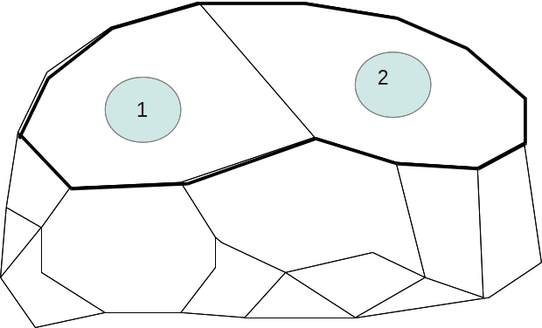
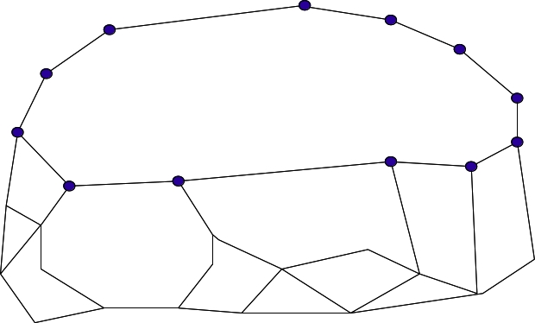
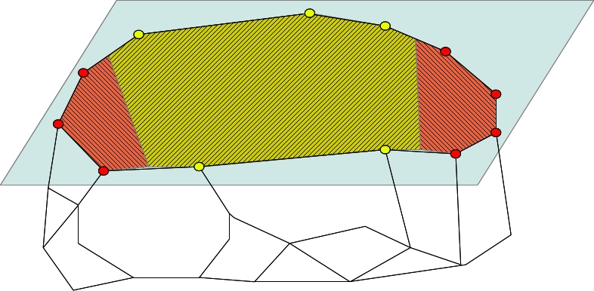
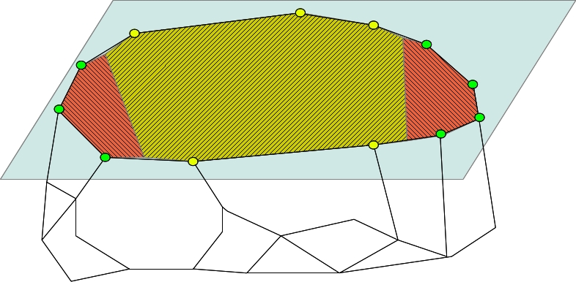
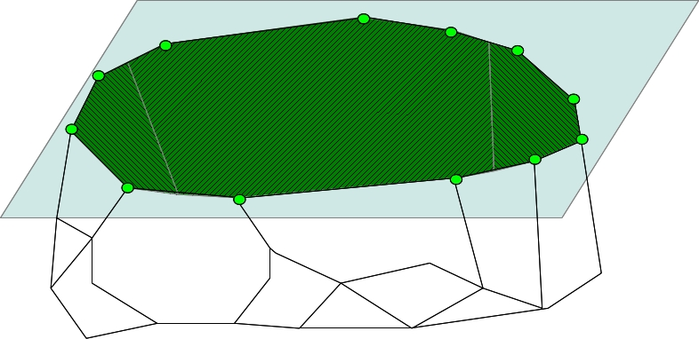
Алгоритм слияния граней
Основные этапы:
Составление контура
Вычисление средней плоскости
Поднятие точек, лежащих
ниже плоскости
Отсечение всего, что лежит
выше плоскости

Slide 5
Пример слияния граней

Slide 6
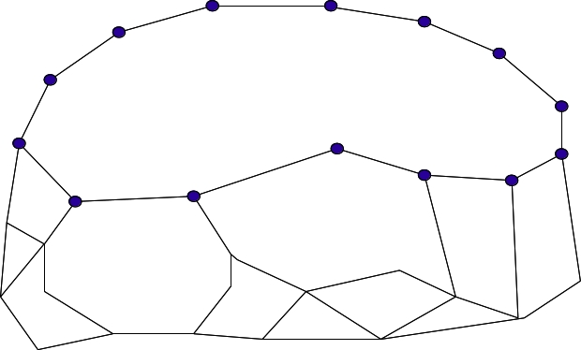
1. Составление контура
Удаляем лишние ребра

Slide 7
1. Составление контура
Удаляем ”висячие” вершины

Slide 8
2. Вычисление средней плоскости
Вычисляем среднюю плоскость методом наименьших квадратов.
Часть вершин лежит выше плоскости, часть – ниже.

Slide 9
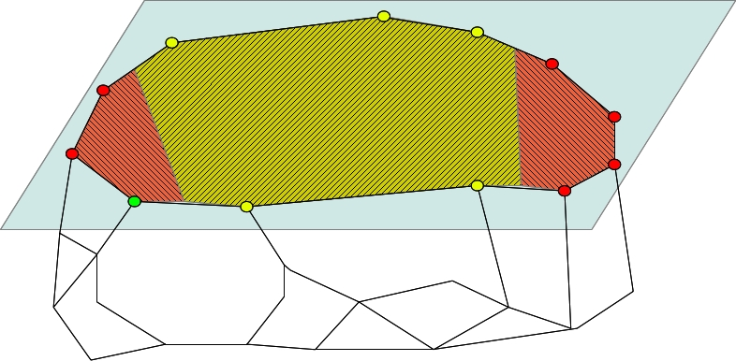
3. Поднятие вершин, лежащих ниже плоскости
Двигаем первую точку – такую, чтобы сдвиг был наименьшим. Двигаем ее,
продолжая ребро

Slide 10
3. Поднятие точек, лежащих ниже плоскости
Через конечное число шагов точек ниже плоскости не остается

Slide 11
4. Отсечение всего, что лежит выше плоскости
Применяем алгоритм сечения многогранника плоскостью

Slide 12
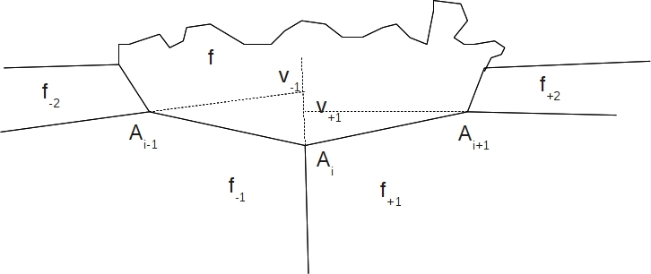
Сдвиг точки
Представим себе, что точки непрерывно движутся по продолжениям ребер.
Когда произойдет первое столкновение точек?
В этот момент объединим эти точки и продолжим движение.

Slide 13
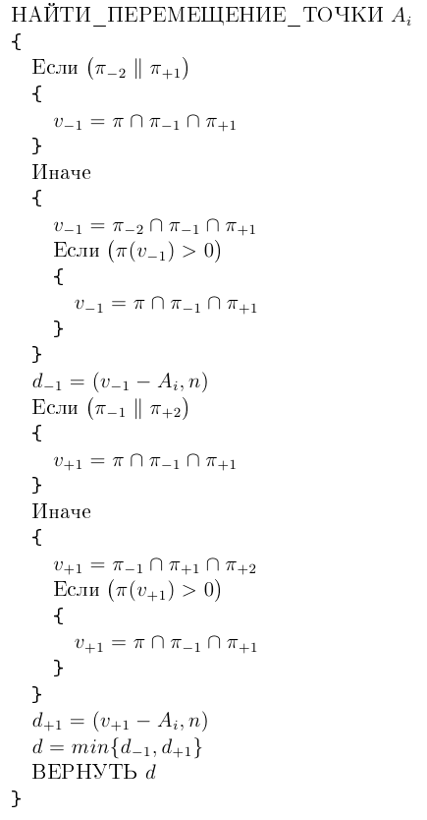
Вычисление сдвига точки

Slide 14
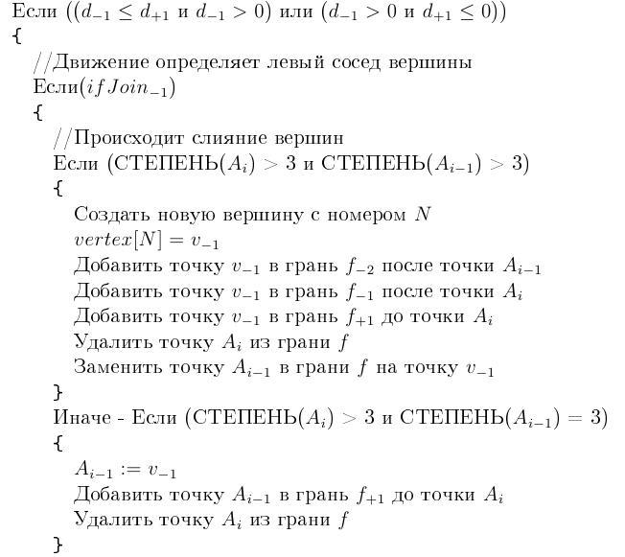
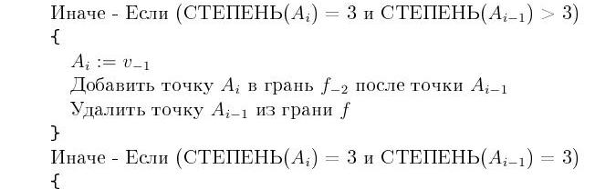
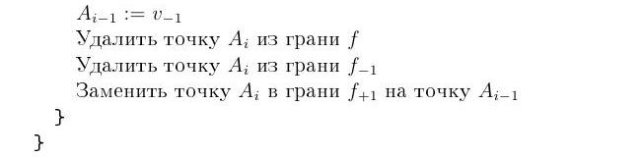
Сдвиг точки с учетом слияний точек
(Часть алгоритма сдвига точки)

Slide 15
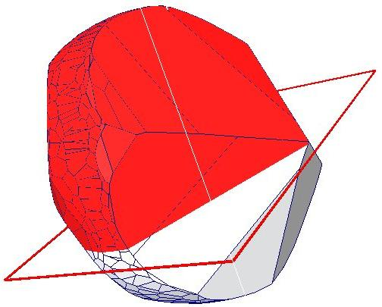
Сечение многогранника плоскостью
Постановка задачи: найти часть многогранника, лежащую выше заданной плоскости, с учетом случая образования нескольких компонент сечения.

Slide 16
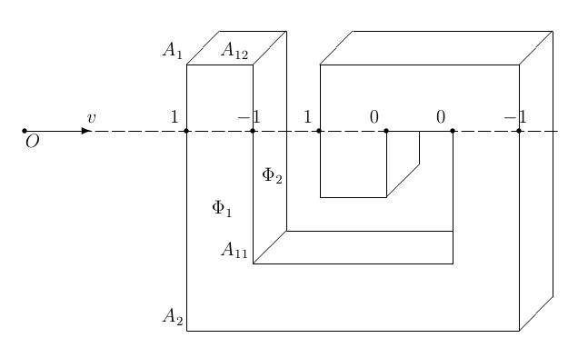
Основные принципы алгоритма
Для каждой грани создается упорядоченный список ребер и вершин, пересекающихся с плоскостью сечения

Slide 17
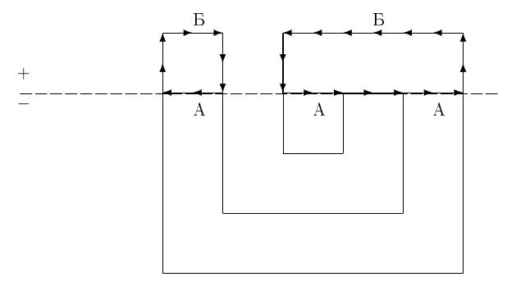
Основные принципы алгоритма
При помощи этого списка строятся новые грани (лежащие в плоскости компоненты сечечения) и пересекаются старые

Slide 18
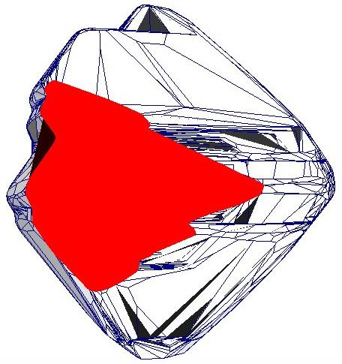
Пример
Сечение многогранника плоскостью x = -3

Slide 19
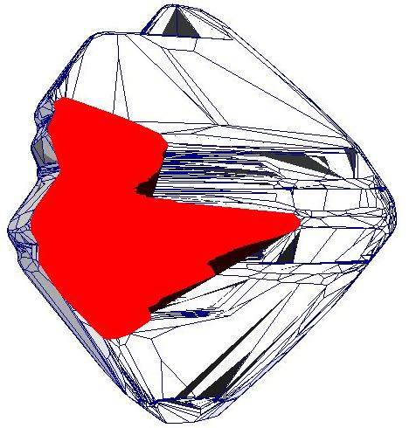
Пример
Сечение многогранника плоскостью x = -3,1

Slide 20
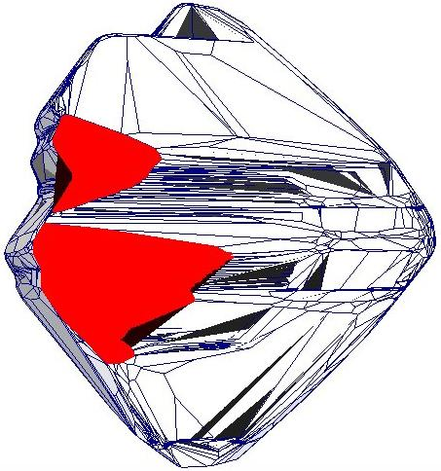
Пример
Сечение многогранника плоскостью x = -3,2

Slide 21
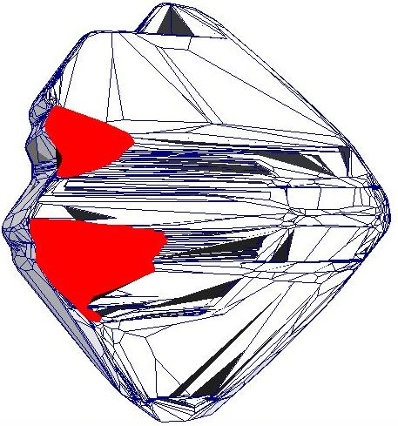
Пример
Сечение многогранника плоскостью x = -3,3

Slide 22
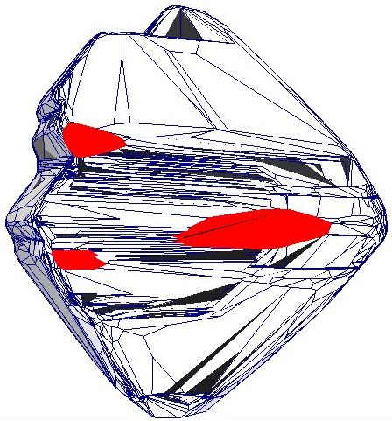
Пример
Сечение многогранника особой плоскостью, при котором образуется 3 компоненты
в сечении

Slide 23

Подвижка вершины. Постановка задачи
Одна точка сдвигается на фиксированный вектор. При этом нарушается плоскостность граней. Требуется: изменить положение других вершин так, чтобы восстановить корректность многогранника.

Slide 24


Формализация задачи
1. Вычисляем новые плоскости методом наименьших квадратов
2. Вычисляем новые вершины, так чтобы минимизировать функционал
3. Увеличиваем штраф K и возвращаемся к шагу 1

Slide 25
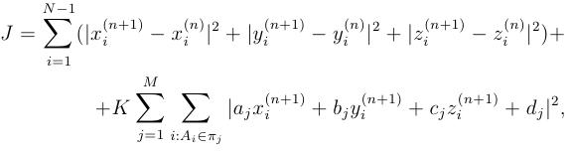
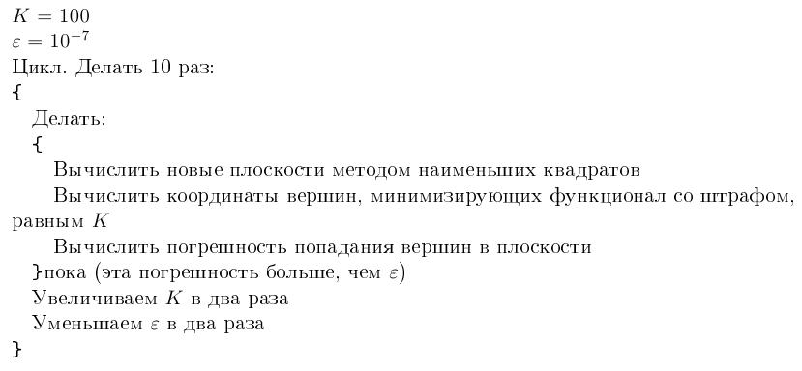
1 алгоритм подвижки

Slide 26
1 алгоритм подвижки

Slide 27


2 алгоритм подвижки
Пусть
Тогда будем выбирать
Это гарантирует, что слагаемые будут одного порядка
Результат: уменьшение функционала в 2 раза за счет увеличения числа шагов на два порядка (в 50-100 раз)

Slide 28

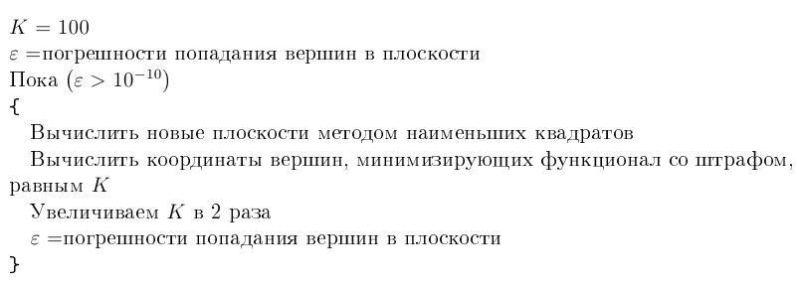
3 алгоритм подвижки
(Примерно те же результаты)

Slide 29
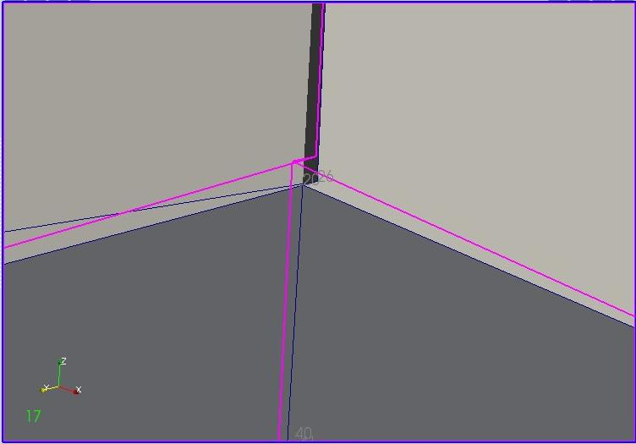
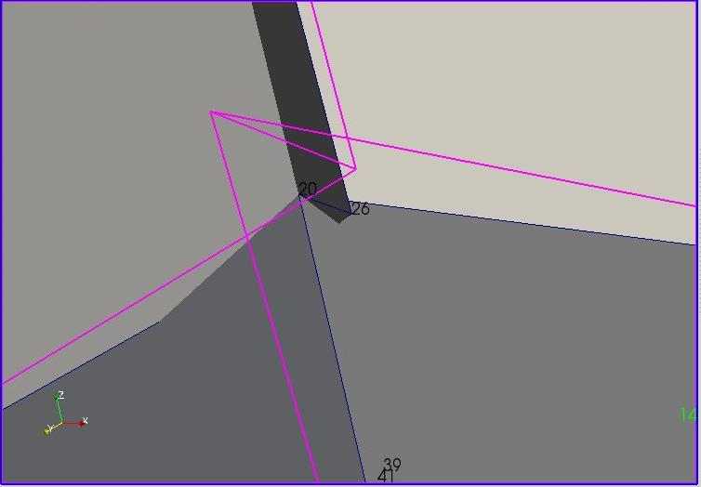
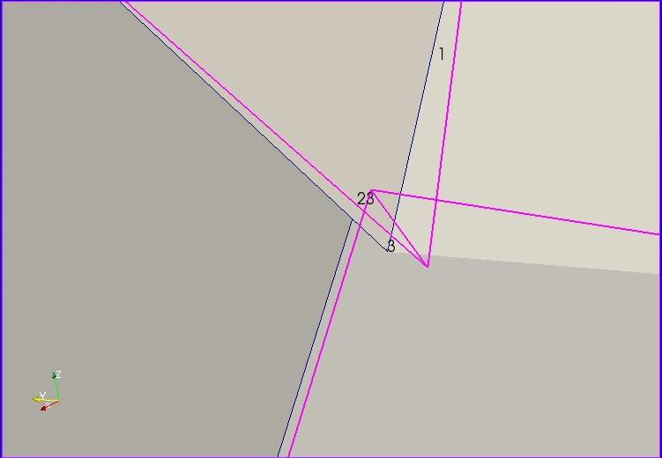
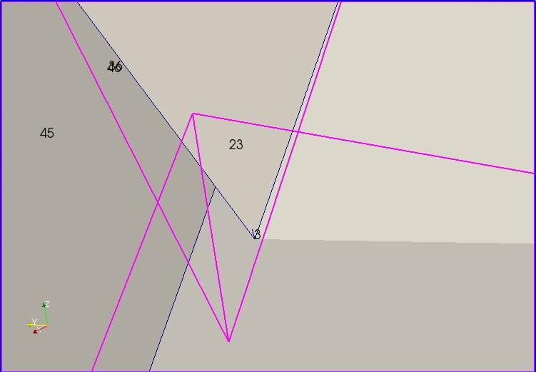
Самопересечения в гранях

Slide 30
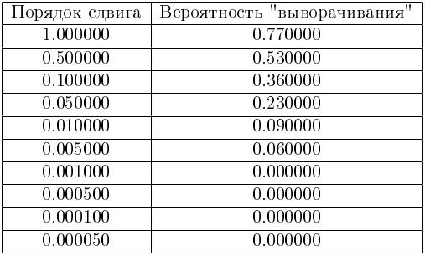
Самопересечения в гранях
Вывод: чтобы гаранитровать корректность многогранника, нужно брать деформацию на 2-3 порядка меньше, чем расстояние до ближайшего соседа

Slide 31
Походы к устранению самопересечений
1. Сдвигать всякую точку A_{i} не вектор δA_{i} ,а на вектор γ · δA_{i} , при котором не образуется самопересечений
2. Минимизировать функционал только при условии, что точки двигаются в таких многогранных областях, в которых не возникают самопересечения
3. Двигать точки по ребрам. Если точки встречаются, то объединять их.

